Slide 1
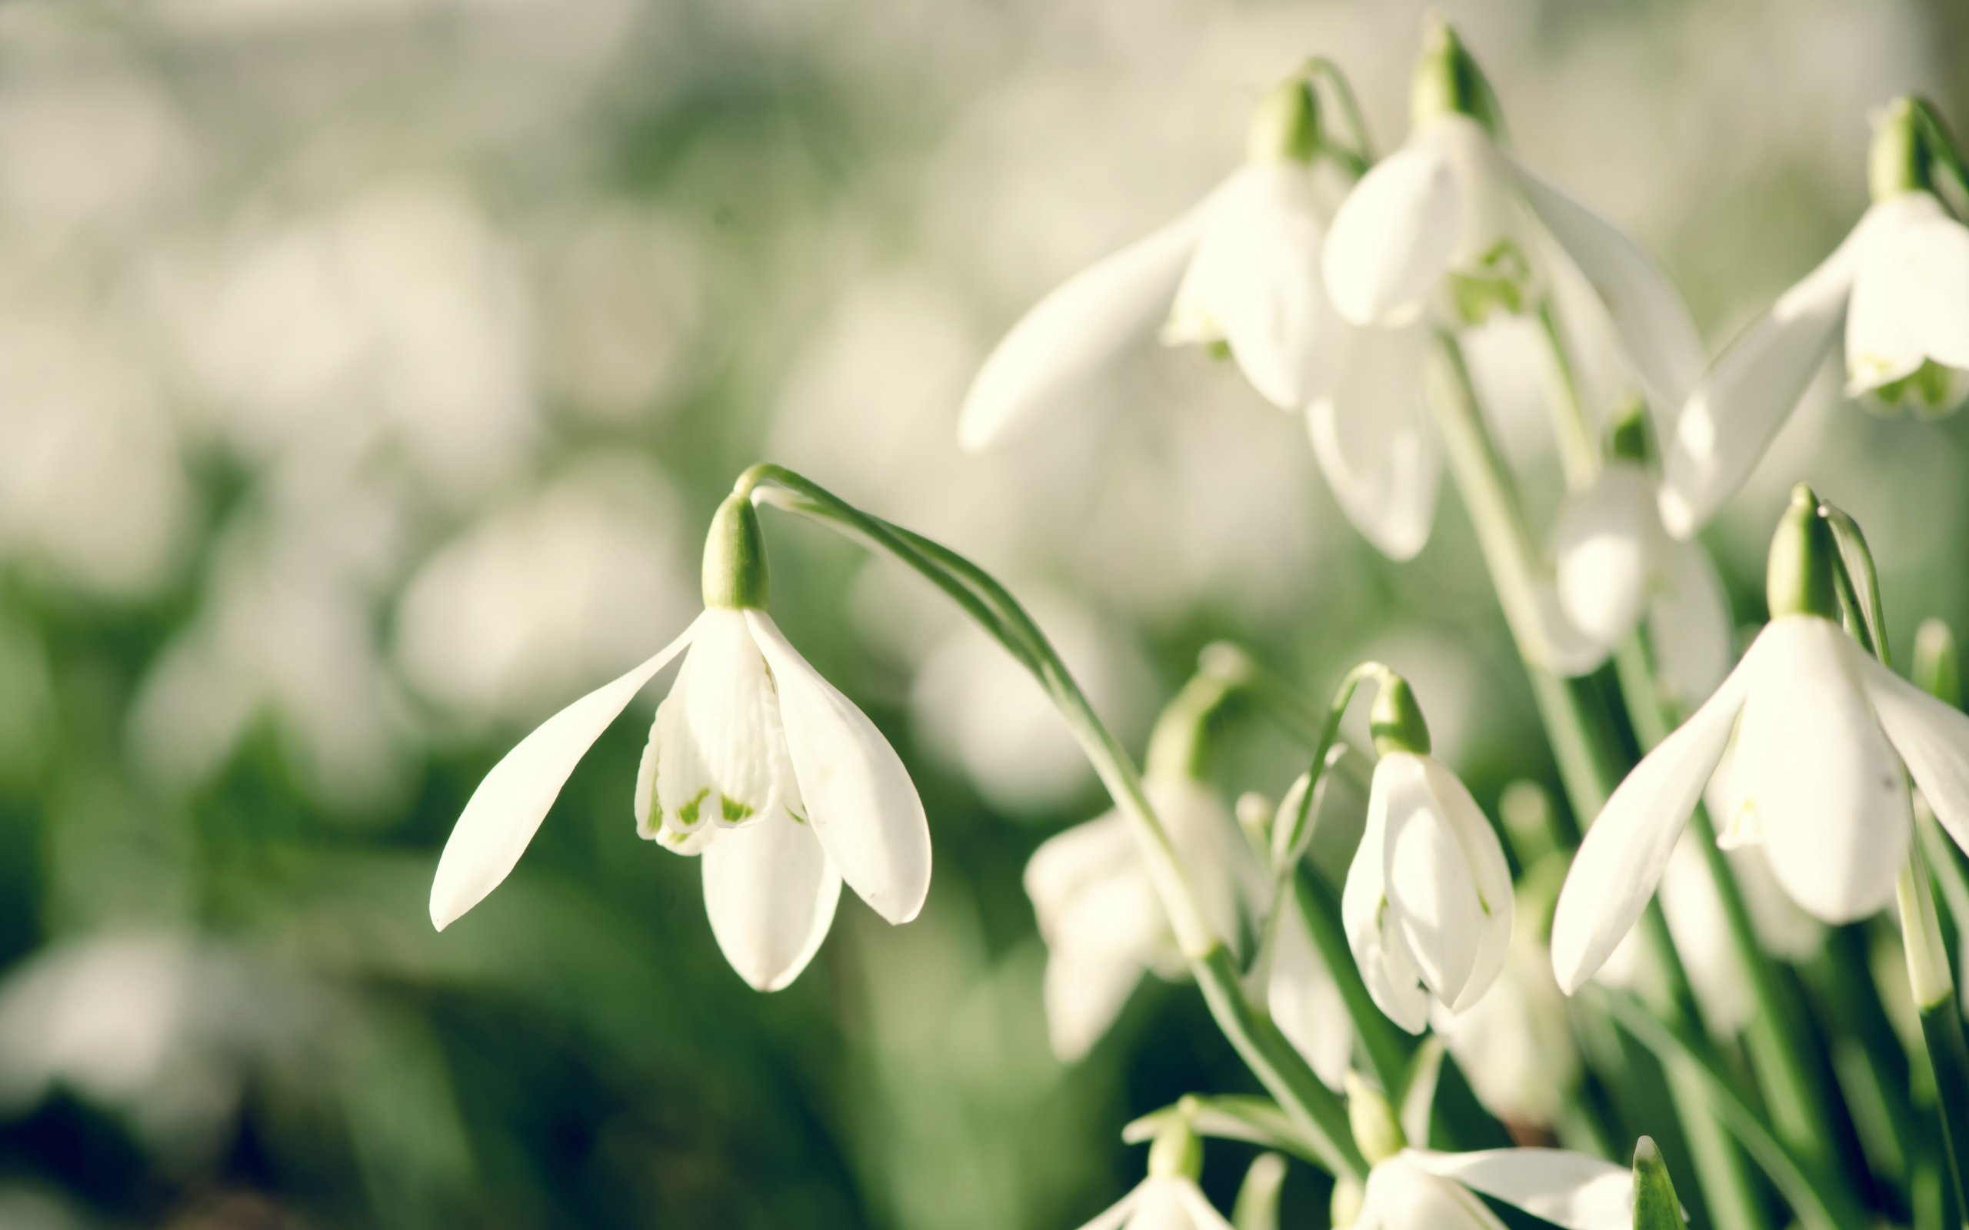
МКДОУ д/с комбинированного вида № 6
Газета для любознательных родителей март 2024г.
Средняя группа
«Дельфинчики»

Slide 2
В этом выпуске:
. С праздником 8 Марта!
. 2024 г. – ГОД СЕМЬИ.
. Что такое семья.
. Домашнее задание «Моя семья».
. Как провести с ребенком выходные.
. Поздравляем! Масленица!

Slide 14
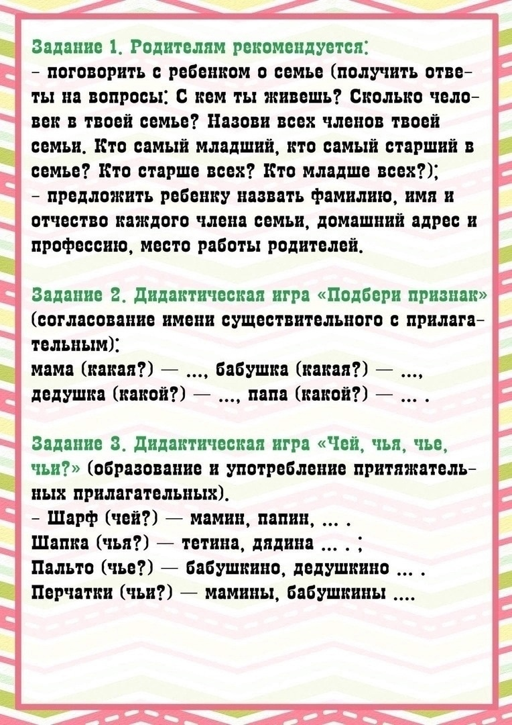

Slide 15
